Slide 1
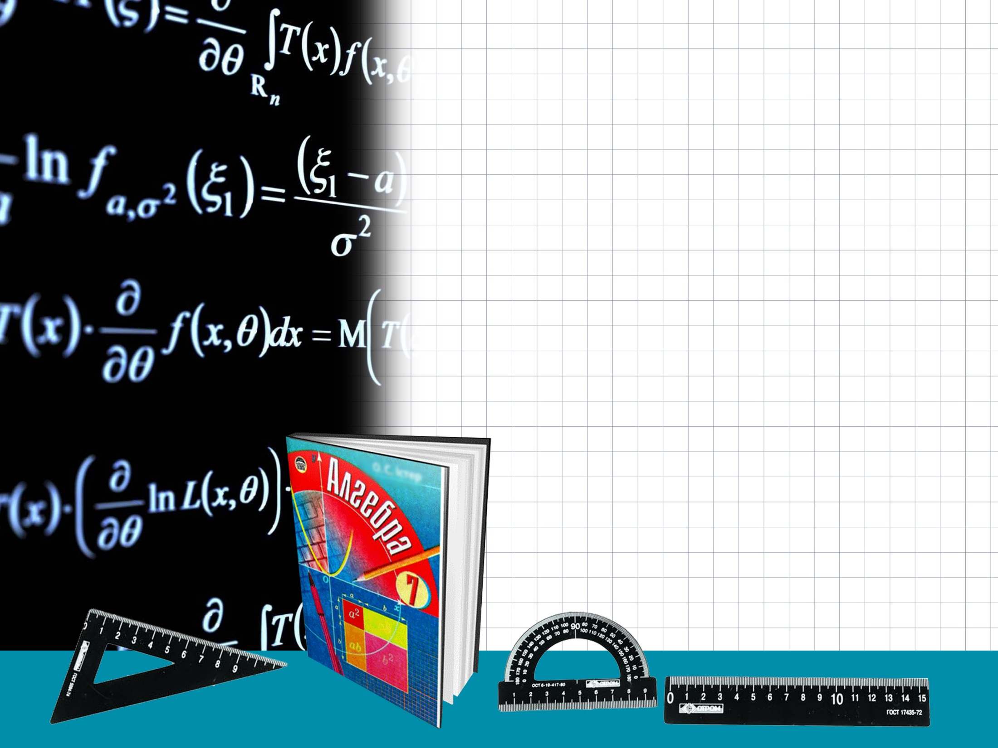
Алгебра 7 класс
Тема урока: Сложение и вычитание многочленов
Подготовила и провела:
учитель математики
МКОУ Орловской СОШ
им. И.Ф. Жужукина
Рогонова Галина Геннадиевна

Slide 2
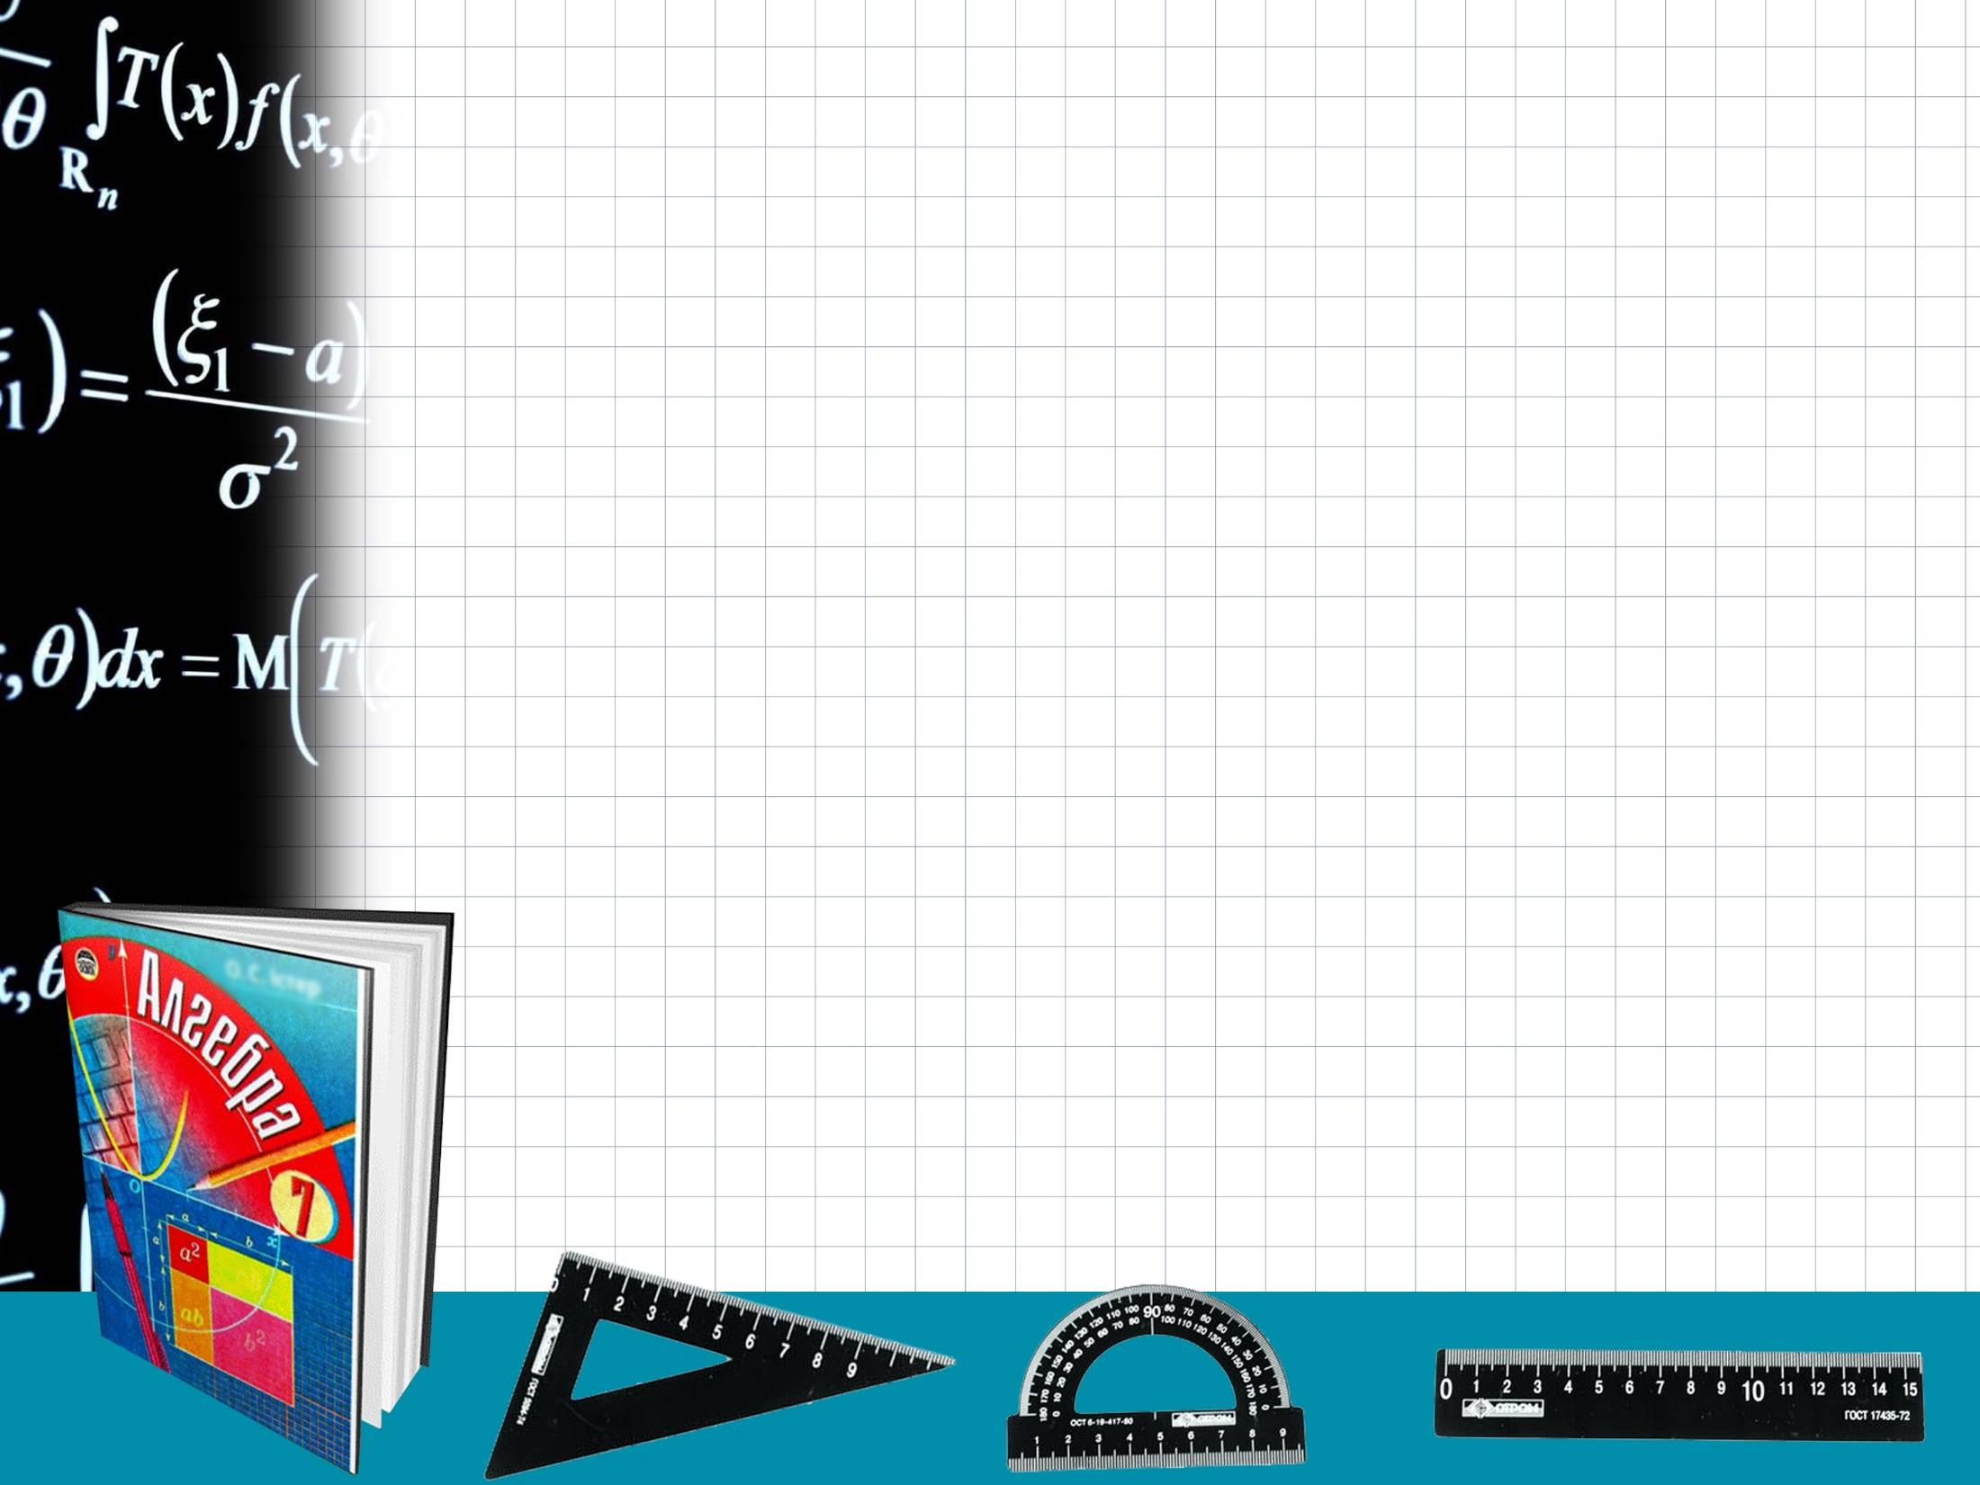
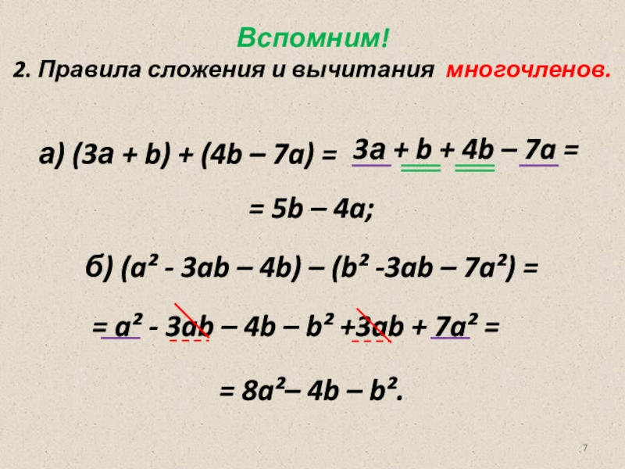
Устная работа.

Slide 3

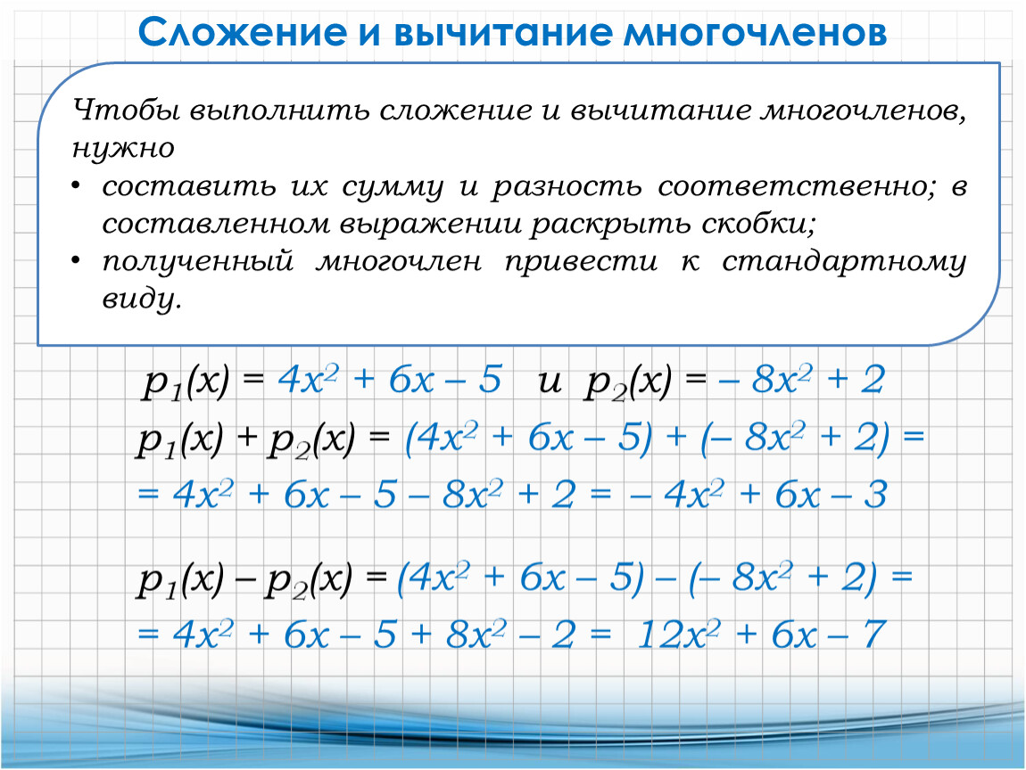
Правило
Текст слайда

Slide 4
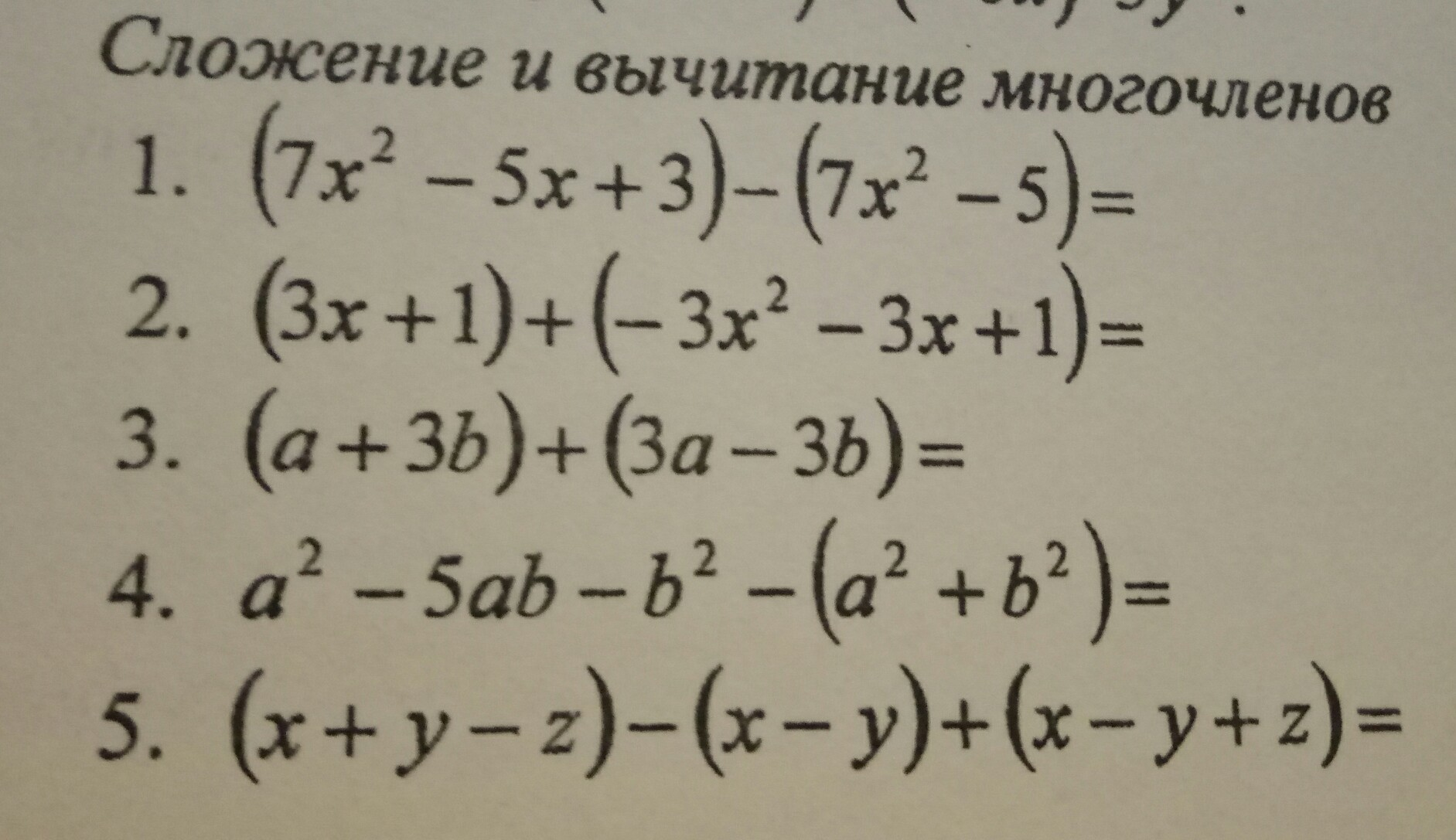
Работа у доски
Текст слайда

Slide 5
Работа по учебнику
Выполнить задания п. 26 № 587, 589, 591

Slide 6
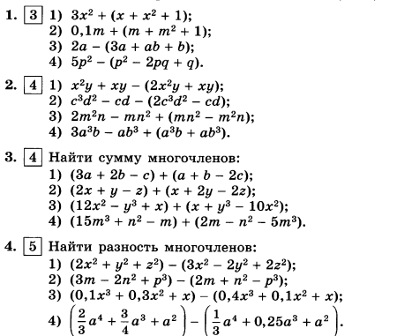
Самостоятельная работа

Slide 7
Итог урока
Задание на дом: п. 26 № 588, 590

Slide 8

Используемые ресурсы:
Шаблон для презентации: https://office-apps.net/templates-powerpoint/589-algebra.html
Яндекс-картинки: https://yandex.ru/images/search?text=сложение%20и%20вычитание%20многочленов%207%20класс&stype=image&lr=123086&source=serp
Учебник Алгебра 7 класс под ред. С.А. Теляковского, Москва «Просвещение», 2017.

